Slide 1
Svjetski dan kornjača
III PSP – Mirjana Bogadi, dipl.soc.ped.
Izvori: fotografije preuzete sa interneta; pinterest.com

Slide 2
23. svibnja – Svjetski dan kornjača
Kornjače se ubrajaju u najstarije gmazove. Bile su na Zemlji još prije dinosaura. Žive na kopnu, u slatkoj vodi (rijeci, bari) i u moru. Danas su jako ugrožene, zato ih čuvajte, ne uzimajte ih kući. Ostavite ih tamo gdje žive. To je njihovo prirodno stanište.
Pogledaj koje vrste kornjača žive u Hrvatskoj!

Slide 3
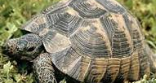
Kopnena kornjača – čančara.
Živi na kopnu.

Slide 4
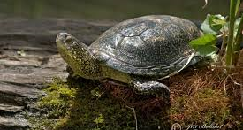
Barska kornjača
Živi u bari.

Slide 5
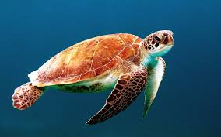
Glavata želva – morska kornjača
Živi u Jadranskom moru.

Slide 6
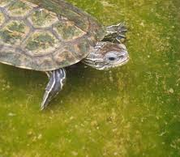
Riječna kornjača. Živi u rijeci. Iznimno rijetka.

Slide 7
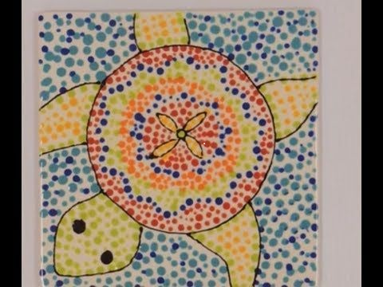
I za kraj:
Svakoj kornjači na prethodnim slajdovima nadjeni ime!
Zapiši u svoju bilježnicu!
Nacrtaj i oboji kornjaču drvenim bojama, flomasterima ili tehnikom točkica kao na ovoj slici!
Kornjače spavaju zimski san.

